Slide 1
Circulaire economie
Leerjaar 3 – periode 3
Stad van de toekomst

Slide 2
Week | Datum | Onderwerp
Week 1 | 10-02-2022 | Week van de Circulaire economie
Week 2 | 17-02-2022 | Systeemdenken; uitdagingen voor een Circulaire toekomst
Week 3 | 24-02-2022 | Biomimicry & stedelijk metabolisme
Week 4 | 10-03-2022 | Next Nature deel I De ‘green deal’, SDG’s en andere doelstellingen. | Masterclass: Job, biomimicry
Week 5 | 17-03-2022 | Next nature deel II Circulaire materialen deel I | Masterclass: Jimmy, bouwmaterialen
Week 6 | 24-03-2022 | Next nature deel III Circulaire materialen deel II Verticale landbouw Biomimicry in de toekomst | Masterclass: kweekvlees, Daan
Week 7 | 31-03-2022 | Next nature deel IV De digitale circulaire economie | Masterclass: Remilk, Bibi
Week 8 | 07-04-2022 | Herhaling | Masterclass: Gaya
Week 9 | 18-04-2022 | Kennistoets

Slide 3
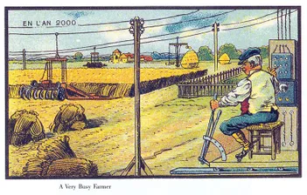
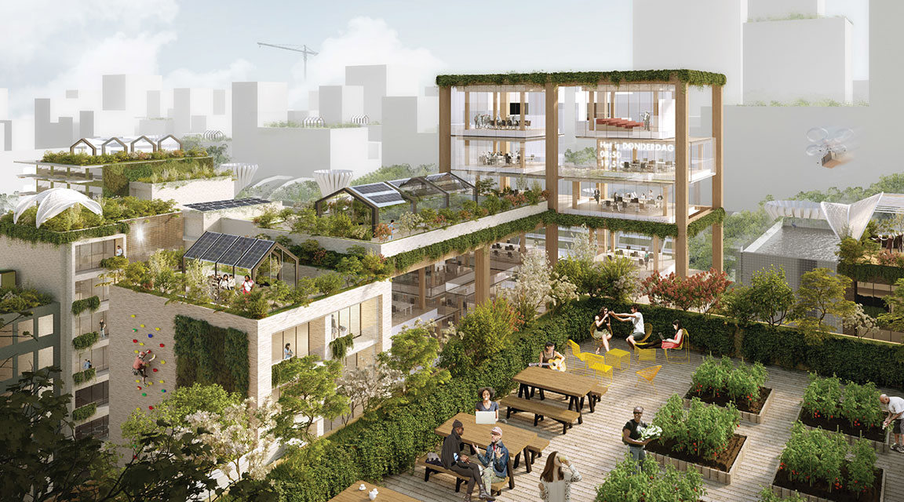
Vandaag
Masterclass Job
Next nature deel III
Biobased en circulaire materialen deel II
Feedback friends ‘Green deal' & LA3

Slide 4
Herhaling next nature

Slide 5
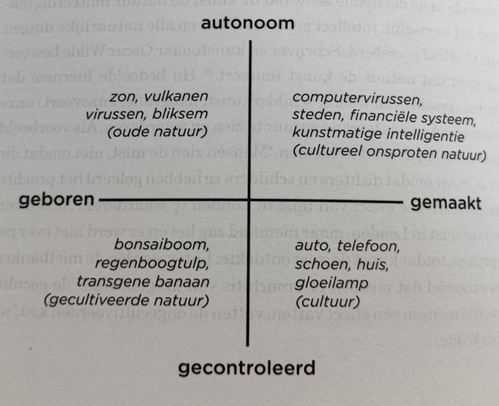
Natuur en cultuur kwadrant
Vier kwadranten waar zowel natuur als cultuur geplaatst kan worden.
Sommige dingen die wij hebben gemaakt lijken uit onze controle te ontsnappen….
Fileproblemen
Digitale netwerken
Financiële systemen

Slide 6
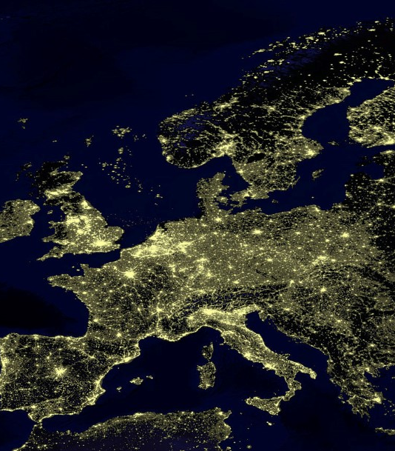
De technosfeer.
Sinds 2011 wordt de discussie over een technosfeer gevoerd, na de verschijning van het boek De wil van technologie.
Geosfeer – niet levende materie Biosfeer – al het leven op aarde Noösfeer – sfeer van denken
Notes:
Tegenwoordig meer technosfeer dan biosfeer.

Slide 7
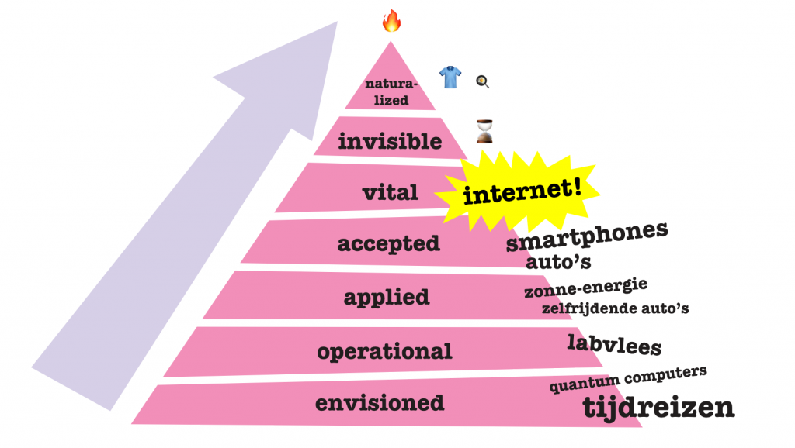

Slide 8
Next nature III

Slide 9
De technosfeer.
Sinds 2011 wordt de discussie over een technosfeer gevoerd, na de verschijning van het boek De wil van technologie.
Geosfeer – niet levende materie Biosfeer – al het leven op aarde Noösfeer – sfeer van denken
Notes:
Tegenwoordig meer technosfeer dan biosfeer.

Slide 10

Vraag van vandaag..
Welke technosfeer kunnen jullie in je omgeving vinden…?
Tegenwoordig meer technosfeer dan biosfeer. Er is berekend dat de fysieke technosfeer zo’n 30 biljoen ton weegt.
30.000.000.000.000, dit is zo’n 50 kilo per vierkante meter aardoppervlakte.
Notes:
30000000000000 Seconden = 950642.63 Jaar

Slide 11
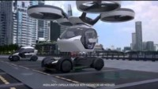
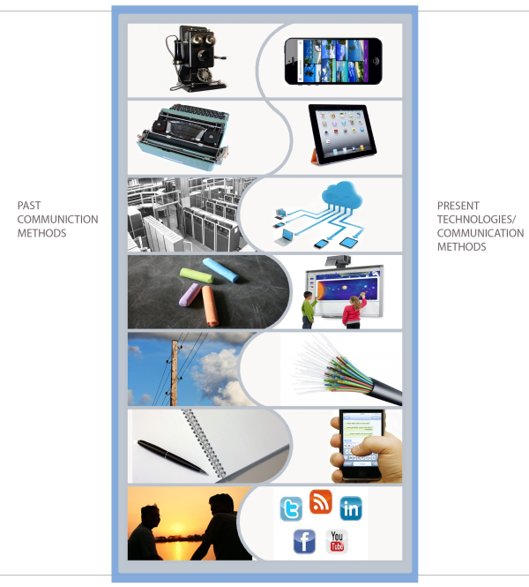
Technologische toekomst
Technologie is dromen over de toekomst. Waarbij generatie op generatie ontwikkelingen plaats vinden.
Zoek maar is op google naar de eerste mobiele telefoons, niet te vergelijken met wat wij nu hebben.
A

Slide 12
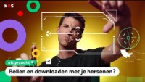
De technologie piramide
Natuurlijk
Verbeelding; technologie als idee.
Operationeel; een prototype
Toegepast; toegankelijk en betaalbaar
Geaccepteerd; Onderdeel van het dagelijks leven
Onmisbaar; Crisis als het weg is
Onzichtbaar; Niet ervaren als technologie
Natuurlijk; onderdeel van de menselijke natuur.
Onzichtbaar
Onmisbaar
Geaccepteerd
Toegepast
Operationeel
Verbeelding
De technologie piramide, van idee naar de technosfeer
Notes:
Verbeelding; technologie als idee.
Operationeel; een prototype
Toegepast; toegankelijk en betaalbaar
Geaccepteerd; Onderdeel van het dagelijks leven
Onmisbaar; Crisis als het weg is
Onzichtbaar; Niet ervaren als technologie
Natuurlijk; onderdeel van de menselijke natuur.

Slide 13
Opdracht technologie piramide
Natuurlijk
Vul de 7 stappen van de technologie piramide voor jezelf in, wat is tegenwoordig al natuurlijk en onzichtbaar?
Onzichtbaar
Onmisbaar
Geaccepteerd
Toegepast
Operationeel
Verbeelding
De technologie piramide, van idee naar de technosfeer
Notes:
Verbeelding; technologie als idee.
Operationeel; een prototype
Toegepast; toegankelijk en betaalbaar
Geaccepteerd; Onderdeel van het dagelijks leven
Onmisbaar; Crisis als het weg is
Onzichtbaar; Niet ervaren als technologie
Natuurlijk; onderdeel van de menselijke natuur.

Slide 15
Economie hoe en wat?!
Je weet in welke vier sectoren de economie wordt gedeeld
Je kan een mening vormen over Groei, BBP en Welvaart

Slide 16
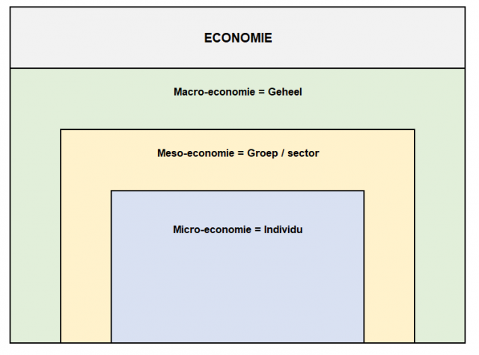
Economie
Economie is de wetenschap van behoeften en schaarste en daarmee van het eeuwige tekort.
Economie is een gedragswetenschap, hierdoor continu inspelend op veranderingen.
De economie wordt verdeeld in vier sectoren:
Primaire sector; Land- en tuinbouw, veeteelt en visserij
Secundaire sector; industrie, ambacht en mijnbouw
Tertiaire sector; handel en particuliere dienstverlening
Quartaire sector; overheid en non-profit
Notes:
Er kan verschil worden gemaakt tussen micro en macro economie.

Slide 17
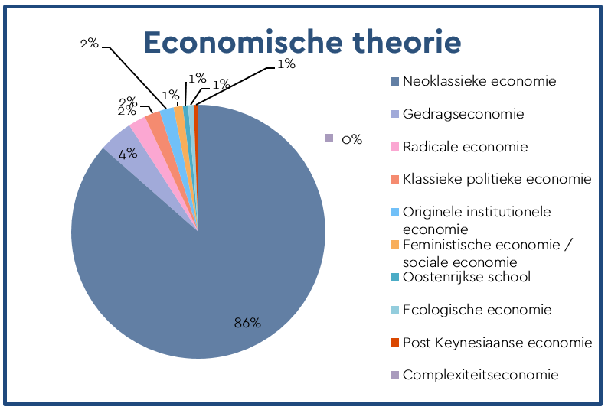
Neoklassieke economie
Notes:
Er kan verschil worden gemaakt tussen micro en macro economie.

Slide 18


Milieu, ecologische en gedragseconomie
Vanaf de jaren 60, ontstond onder een kleine groep wetenschappers groeiende bezorgdheid over de kwaliteit van onze leefomgeving.

Slide 19
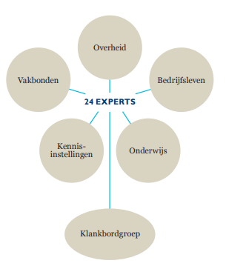
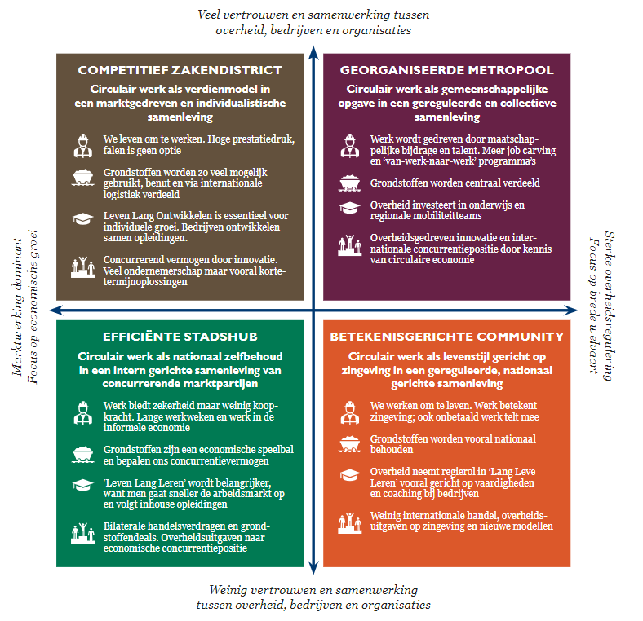
Toekomst van de circulaire economie
Hoe ziet onze economie in 2050 eruit?!

Slide 20
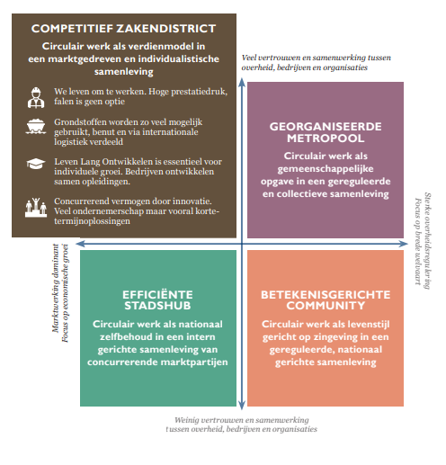
Competitief zakendistrict
Circulair werk als verdienmodel
We leven in een hypercompetitieve, individualistische en geglobaliseerde samenleving. Technologie en groei zijn heilig. Met een vooral faciliterende overheid zijn het met name de bedrijven die de regels bepalen.
Notes:
SAMENGEVAT
Bedrijven innoveren en werken samen om grondstoffen én werknemers maximaal in te zetten. De sociale en economische schokken die samenhangen met deze hypercompetitieve economie worden keer op keer met een snelle, maar oppervlakkige oplossing afgedaan. Voor werkenden wordt het ontwikkelen van nieuwe vaardigheden een overlevingsstrategie. Dit model pakt goed uit voor de winstgevendheid van bedrijven en de concurrentiepositie van Nederland, zeker op korte termijn.
DEALBREAKER: TEKORT AAN MENSEN
Niets lijkt een bloeiende economie in de weg te staan. Ware het niet dat het nijpende personeelstekort een regelrechte dealbreaker is. ‘Menselijk kapitaal’ heeft een geheel nieuwe lading gekregen; het aantrekken en benutten van talent is noodzakelijk om überhaupt te kunnen blijven groeien. Dit heeft de positie van werknemers versterkt.
NIEUWE VAARDIGHEDEN LEREN OM CONCURREREND TE BLIJVEN
Om onze koppositie te behouden en steeds nieuwe innovaties te ontwikkelen is de rol van bedrijven groot, in relatie tot onderwijs en wetenschap. Zo krijgen kinderen al op jonge leeftijd les in ondernemen – bedrijven nemen dit deel van het curriculum voor hun rekening. “ 12 MVO NEDERLAND Werken in een meer circulaire economie Samen met het onderwijs en de wetenschap kijken zij continu welke vaardigheden mensen moeten aanleren en welke innovaties nodig zijn om te kunnen blijven concurreren op het gebied van circulair ondernemen. Ze doen er alles aan om werknemers en burgers zich deze nieuwe vaardigheden eigen te laten maken. Het vaardighedenpaspoort, waarvan wordt verwacht dat individuen dat voortdurend up-to-date houden, is dan ook volledig ingeburgerd. Een aantal taken wordt gerobotiseerd en geautomatiseerd, met name in productie en recycling. Digitale vaardigheden om deze innovaties te besturen zijn belangrijk, evenals sociale en sales-vaardigheden, samenwerken en systeemdenken.
HOGE PRESTATIEDRUK
De ondernemende mentaliteit maakt dat de maatschappij sterk gericht is op individuele groei. Identiteit wordt vooral ontleend aan werk en het bijdragen aan de (groene) groei. Mensen ervaren een hoge prestatiedruk en zijn daarin vooral op zichzelf aangewezen; falen is geen optie. De overheid staat op afstand en zorgt niet voor je wanneer je dreigt uit te vallen. Er treden dan ook terugkerende burn-outgolven op. Werkgevers zien de winst van hun bedrijf daardoor in gevaar komen. Steeds is hun heersende reactie op het uitvallen van medewerkers om hen op allerlei mogelijke manieren op de been – lees: productief – te houden, maar de maatregelen zijn veelal op de korte termijn gericht, denk aan kortstondige coaching en cursussen. De kritiek klinkt dat mensen min of meer zijn verworden tot commodities.
TALENT WORDT BENUT
De meer circulaire economie zorgt voor nieuwe banen en bedrijven, vooral op het gebied van urban mining, digitale registratie en de coördinatie van ketens. Na jaren van aanhoudende krapte realiseren werkgevers zich dat echt álle talenten nodig zijn om hun circulaire verdienmodel te realiseren, en dat die niet vanzelf naar hen toekomen. Ze verhogen de lonen van de schaarse talenten in alle lagen van de bevolking – variërend van data-wetenschappers tot ambachtslieden. Ambachten, reparatie en hergebruik zijn immers cruciaal. Om aan de enorme vraag te kunnen voldoen, gaan werkgevers en werknemers meer ‘kameleondenken’: de flexibele schil krijgt een veel grotere rol, medewerkers stromen sneller door, zzp’ers zetten hun kennis en talent vaker in bij verschillende bedrijven en ook interim werken wordt heel normaal. Alles om het talent dat voorhanden is continu zo goed mogelijk in te zetten – een circulair systeem op zich. De ‘war on talent’ betekent dat ook mensen met een afstand tot de arbeidsmarkt eindelijk aan de slag kunnen. Bovendien komen veel arbeidsmigranten op onze krappe arbeidsmarkt en bijbehorende hoge lonen af. We behouden echter alleen die mensen die bijdragen aan de economie; slechts arbeidsmigranten met gewilde vaardigheden krijgen een kans.
SOCIALE ONRUST
De prestatiedruk, de voortdurende krapte en de burn-outgolven leiden vanaf de jaren dertig tot toenemende sociale onrust. Een groep mensen kan (of wil) niet meekomen in de door marktdenken gedomineerde economie. Voor hen is nauwelijks een vangnet. Zij gaan dan ook protesteren – niet tegen de overheid, maar tegen ondernemers. Werknemers en zzp’ers verenigen zich sterk, als tegenwicht tegen de macht van de grote bedrijven: vakbonden zijn inmiddels getransformeerd tot moderne verenigingen.
SUCCES WORDT BEPAALD DOOR AANPASSINGSVERMOGEN
Ook qua ontwikkeling moeten individuen eigen verantwoordelijkheid nemen. Succes in je carrière wordt bepaald door de mate waarin je je kunt aanpassen aan deze liberale, groene markt: alleen als je leert leren kun je meedoen. Maar ook werkgevers investeren in het lerend vermogen van werknemers, onder andere met AI en AR. Hoewel de overheid het belangrijkste deel van het onderwijs blijft faciliteren, wordt een instrument als Leven Lang Ontwikkelen vooral gedreven vanuit (de behoefte van) het individu en gestimuleerd vanuit het bedrijfsleven. Employability-budgetten zijn uitgebreid, het belang van human capital wordt echt onderkend. Specialistische bedrijven spelen hierop in door hr-diensten en -kennis aan te bieden, aangezien niet elke ondernemer dit in zijn portefeuille heef

Slide 21
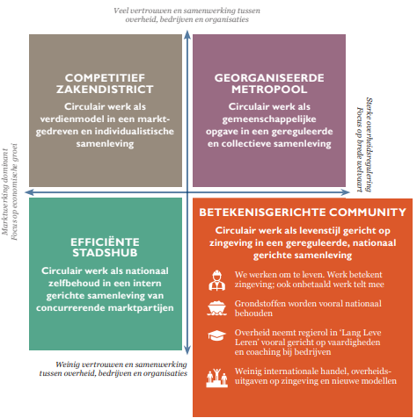
Betekenisgerichte community
Circulair werk als levensstijl
De buitenwereld verkeert in chaos, maar in Nederland gaat het gelukkig goed. Onze relatieve welvaart (in vergelijking met andere landen) maakt het mogelijk nog lang te teren op de spullen die we al hebben. Onze blik is naar binnen gericht; werk moet bijvoorbeeld vooral zingeving bieden.
Notes:
SAMENGEVAT
De focus op brede welvaart en sociale structuren heeft de circulaire economie tot ‘lifestyle’ gemaakt. De overheid stimuleert kortere handelsketens en een nivellering van de arbeidsmarkt. Op de krappe arbeidsmarkt vragen werkenden om betekenisvol werk en is ‘Lang Leve Leren’ de nieuwe maatstaf. Dankzij automatisering en logistieke innovaties blijven grondstoffen en materialen in steeds wisselende toepassingen lang binnen de landsgrenzen. De bedrijvigheid in en het verdienvermogen van Nederland is vanwege deze ontwikkeling afgenomen
WERK MOET BETEKENISVOL ZIJN
De focus op brede welvaart heeft ook invloed op hoe we tegen werken aankijken. Als reactie op de onbevredigende situatie op de arbeidsmarkt begin jaren twintig gaan mensen op zoek naar balans en ‘zinvinding’, zowel binnen als buiten hun werk. Dat geldt zeker voor generatie Z en voor generatie Alpha, die haar intrede doet op de arbeidsmarkt. Werk moet betekenisvol zijn, in plaats van alleen geld opleveren. Werkgevers spelen in op deze wens tot zelfontplooiing – ze moeten wel, gezien de personeelsschaarste. Goed werkgeverschap wordt essentieel, menselijk kapitaal komt centraal te staan. Dit vertaalt zich in ‘beloning op maat’, afhankelijk van individuele wensen, zoals opleidingsmogelijkheden of andere kansen tot ontplooiing, extra vakantiedagen, of sportmogelijkheden. Daarnaast zien werkgevers in dat mensen vanwege hun behoefte aan betekenis ingezet willen worden op hun talenten. Werk is gericht op zingeving. We werken om te leven. De klassieke tegenstelling tussen werkgevers en werknemers verzacht. Ook informeel “ werk wordt gewaardeerd.
21 MVO NEDERLAND
Werken in een meer circulaire economie De standaard betaalde werkweek is 32 uur. Daarnaast krijgen mensen een dag per week om impact te maken op de samenleving, bijvoorbeeld als mantelzorger voor het vergrijzend deel van de samenleving, als vrijwilliger of als coach – deels betaald door hun werkgever, deels door de overheid. Onbetaald werk krijgt in het algemeen meer maatschappelijke waardering en indirecte of materiële vergoeding, waaronder belastingvoordeel. Ook mensen die dit werk doen, zorgen immers voor cohesie in de samenleving.
‘LANG LEVE LEREN’, GERICHT OP AANPASSINGSVERMOGEN
Door de grote (internationale) onzekerheden en de verschuiving van de waarde van werk komt er veel meer aandacht voor adaptiviteit. Niet ‘Leven Lang Leren’, maar ‘Lang Leve Leren’ wordt geïntroduceerd, vooral gericht op het creëren en verder ontwikkelen van vaardigheden ten behoeve van werken in een circulaire economie; die worden belangrijker dan specialistische kennis. Al op de basisschool worden de vaardigheden die een persoon beheerst vastgelegd in een vaardighedenpaspoort. Tijdens de gehele school- en professionele loopbaan wordt dit paspoort voortdurend bijgehouden, om de vraag van werkgevers goed te laten aansluiten op het aanbod van werknemers. Ook voor werknemers zelf is het prettig dat zij over dit overzicht beschikken, zij kunnen zo actief hun loopbaan bepalen.
OVERHEID REGISSEERT VRAAG EN AANBOD VAN VAARDIGHEDEN
De overheid neemt de regie in het identificeren van die vaardigheden en het koppelen ervan aan de marktvraag. Het Rijk faciliteert hiervoor platformen, in samenwerking met het bedrijfsleven, burgers en lokale overheden en stimuleert partnerschappen tussen onderwijs en ondernemers. Dit laatste is noodzakelijk om onze kenniseconomie binnen de sectoren waarin we een groot belang hebben in stand te houden. Ook biedt de overheid financiële garanties aan opleidingen en studenten die het risico nemen om te kiezen voor opleidingen voor sectoren van de toekomst. Duurzaamheid en circulariteit zijn tot slot verweven door het hele curriculum, in plaats van als los vak.
AUTOMATISERING HAALT DE ROBOT UIT DE MENS
De verschuiving naar een meer circulaire economie vereist bijscholing naar andere arbeid: herontwerp, grondstofplanning, reparatie, en bijvoorbeeld upcycling. Gezien de focus op zinvinding lopen weinig mensen warm voor de repetitieve, zware kant van dat werk. Hoewel ze volop ruimte krijgen voor initiatief, moet de productiviteit wel op peil blijven. Daarom wordt er stevig ingezet op digitalisering en robotisering; niet ter vervanging, maar ter ondersteuning van arbeid. Technologie haalt de ‘robot’ uit de mens: het werk dat niet veilig, gezond en interessant is wordt geautomatiseerd. Slechte werkomstandigheden, zoals we die kennen uit distributiecentra, en nachtwerk nemen af. De maatschappelijke status van beroepen verandert. Mensen zien dat praktisch geschoolden een goede boterham verdienen. De milieustraat is bijvoorbeeld niet langer een plek waar je afgedankte spullen dumpt, maar een creatieve werkplaats waar producten en materialen dankzij ambachtslieden een nieuw leven krijgen en waar je niet alleen spullen brengt, maar ook haalt.
COACHING IN ONDERWIJS EN BEDRIJFSLEVEN
Zowel in het onderwijs als het bedrijfsleven is veel aandacht voor coaching. Het wordt ingezet als belangrijk middel om de vaardigheden van de huidige generatie over te dragen op de toekomstige. Mensen kunnen daarbij het ene moment ‘gezel’ zijn en het volgende ‘leermeester’. De overheid faciliteert dat mensen tegelijkertijd kunnen werken en coachen, zonder inkomen te verliezen. Ook SAMENGEVAT De focus op brede welvaart en sociale structuren heeft de circulaire economie tot ‘lifestyle’ gemaakt. De overheid stimuleert kortere handelsketens en een nivellering van de arbeidsmarkt. Op de krappe arbeidsmarkt vragen werkenden om betekenisvol werk en is ‘Lang Leve Leren’ de nieuwe maatstaf. Dankzij automatisering en logistieke innovaties blijven grondstoffen en materialen in steeds wisselende toepassingen lang binnen de landsgrenzen. De bedrijvigheid in en het verdienvermogen van Nederland is vanwege deze ontwikkeling afgenomen. kunnen werknemers zich met steun van de overheid omscholen, conform het ‘Lang Leve Leren’-gedachtegoed. Nederland gaat migratiepartnerschappen (inclusief asielquota’s) aan met enkele landen, zoals onze Benelux-partners. Maar wel onder voorwaarden: arbeidsmigratie mag niet leiden tot een braindrain en de opleiding van een migrant moet relevant zijn voor de Nederlandse economie. Ook krijgt de integratie van arbeidsmigranten veel aandacht van de overheid.
LOKALE ECOSYSTEMEN
Maatschappelijke organisaties en burgers nemen een belangrijke rol, om draagkracht te houden in het brede-welzijnsdenken en om iedereen mee te krijgen naar meer circulariteit. Zo gaan onderwijsinstellingen, sociale werkplaatsen en reguliere bedrijven lokaal ecosystemen vormen met circulaire hubs en ambachtscentra.

Slide 22
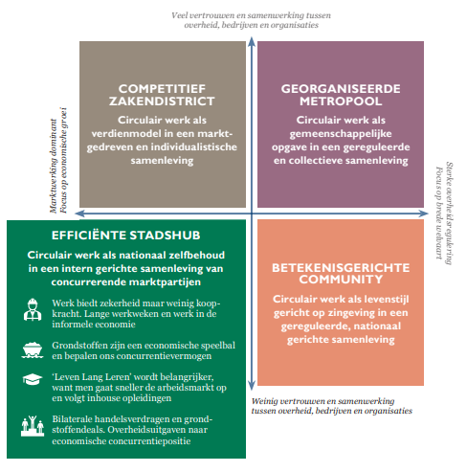
Efficiënte stadshub
Circulair werk als nationaal zelfbehoud
We leven in een samenleving waarin concurrerende marktpartijen en een nationalistische cultuur het beeld bepalen. De grenzen zijn dicht, import en export zijn opgedroogd, op een aantal strikt noodzakelijke bilaterale handelsverdragen na. We houden de buitenlandse politiek op afstand en richten ons vooral op onze eigen natie, sociale kring en familie.
Notes:
SAMENGEVAT
Op het onrustige en competitieve wereldtoneel is Nederland een veilige haven. Door de felle strijd om grondstoffen is het nodig om de handelsketens te verkorten, met als gevolg nieuwe ‘Hanzesteden’ rondom materialen. Efficiency is het nieuwe mantra, wat ook in de lange werkweken en op de arbeidsmarkt als geheel wordt gevoeld. Reparatie en hergebruik worden hoog gewaardeerd, vooral als het gaat om spullen uit de eigen stad of regio. De kleinschaligheid leidt tot meer zorg voor naasten, een grotere informele economie en de opkomst van nieuwe ambachten. Ondernemerschap wordt gestimuleerd, maar internationale groei blijft buiten bereik.
WERKNEMER KRIJGT MEER ZEKERHEID, MAAR PROFITEERT VERDER NIET
Door het tekort aan werknemers – de circulaire economie vraagt meer arbeidskrachten en we laten weinig mensen van buiten toe – is de werkdruk hoog en de werkweek lang: 45 uur. De productiviteit per werknemer moet omhoog, wat de werkprivébalans onder druk zet. Innovatieve oplossingen voor dit probleem blijven uit. Arbeid is erg gewild, al profiteren werknemers daar nauwelijks van. Alleen het feit dat ze sneller een vast contract krijgen biedt enige mate van vastigheid. Ook zijn er voldoende doorgroeimogelijkheden, maar de koopkracht neemt desondanks voor de meeste werkenden niet toe; producten worden nu eenmaal veel duurder. Als reactie op de sterker wordende corporates verenigen mkb’ers zich in nationale ketens. Naast actieve samenwerking binnen deze ketens richten ze samen met werknemersorganisaties ook werknemerspools op: werknemers in de pool zijn niet gebonden aan één bedrijf, maar bewegen afhankelijk van de vraag flexibel (maar met een ‘ketencontract’ op zak) door de hele in Nederland gevestigde keten. De deeleconomie neemt een vlucht en ondernemers springen hier goed op in. Dit levert nieuwe banen.
INFORMELE ECONOMIE GAAT MEETELLEN
Niet alleen producten maar ook diensten, zoals het inhuren van een loodgieter, zijn door het tekort aan mensen erg duur geworden. Het feit dat een buurman je lekkende kraan repareert, is daarom een belangrijk onderdeel van de informele economie en kenmerkend voor de nieuwe lokale sociale cohesie. Mantelzorgers worden bovendien betaald door zorgverzekeraars. Zij nemen immers een significant deel van het werk op zich en dat tikt aan naast de lange werkweek. Van de traditionele sectoren zijn ICT en logistiek de belangrijkste groeiers, onder andere als gevolg van de groeiende deeleconomie, evenals technische beroepen. Ook ambachten zijn van groot belang. In alle sectoren wordt gewerkt op basis van circulaire principes – we moeten wel. De kunst fungeert, zoals vaak het geval is, als spiegel van de tijdgeest: kunstenaars werken nagenoeg alleen met hergebruikte materialen.
SNEL EN LANG DE ARBEIDSMARKT
OP Human capital is dus van groot belang voor bedrijven. Om meer werknemers te ‘creëren’ worden jongeren verleid eerder de arbeidsmarkt op te gaan. Ook vanwege het lerarentekort is er relatief weinig scholing aan de voorkant en veel meer learning on the job. Vmbo-, mbo- en hbo-opleidingen zijn kort en krachtig, gericht op het snel toepassen in de praktijk. Vmbo’ers gaan bijvoorbeeld na een basisopleiding Techniek direct de markt op, waarna ze gedurende hun hele loopbaan doorleren binnen het bedrijf. Leven Lang Leren wordt steeds belangrijker en wordt door bedrijven ondersteund. Veel opleidingen hebben verplichte stages of traineeships. En ouderen kunnen pas vanaf hun zeventigste met pensioen. Na hun vijfenzestigste krijgen ze vaak wel lichtere taken, zoals het coachen van jongere medewerkers: via meesterleerlingstructuren lukt het om ambachten door te geven. Bedrijven die dit goed doen concurreren efficiënter.

Slide 23
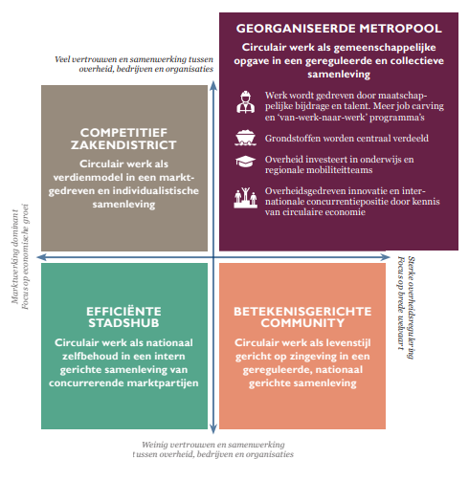
Georganiseerde metropool
Circulair werk als gemeenschappelijke opgave
We leven in een samenleving die door schade (klimaatrampen) en schande (onverantwoord gebruik van grondstoffen) wijs is geworden. De aard en omvang van deze problemen heeft de behoefte aan een sterke overheid, die de collectieve belangen boven de commerciële stelt, vergroot. Het besef dat geen enkel land dit alleen kan oplossen, zorgt voor veel internationale samenwerking
Notes:
SAMENGEVAT
De sturende rol van de overheid is bepalend voor de manier waarop werkgelegenheid en grondstoffen worden verdeeld. De heersende mindset verandert en grondstofverbruik wordt aan banden gelegd met belastingen en internationale ketenafspraken. Om de gemeenschappelijke opgave van een meer circulaire economie te bewerkstelligen, wordt bovendien flink geïnvesteerd in onderwijs. De vrijheid en groei van bedrijven wordt beperkt, maar daartegenover staat een sterke internationale rol om onze kennis van de circulaire economie in te zetten.
‘LINEAIRE’ RETAILERS FAILLIET ALS GEVOLG VAN MENTALITEITSVERANDERING
Maatschappelijke drijfveren worden alsmaar belangrijker, de circulaire, duurzame, groene economie wordt intrinsiek hoger gewaardeerd. Bij bedrijven met een circulair businessmodel staan de trainees dan ook te dringen voor de poort, terwijl spelers in de lineaire wereld problemen hebben om talent aan te trekken. Overheidsbeleid in combinatie met de invloed van rolmodellen (influencers) heeft – vergelijkbaar met de veranderde publieke opinie over roken – ook bij consumenten een mentaliteitsverandering veroorzaakt: van consumeren naar langdurig gebruik van producten. Een groeiende groep ‘circulaire’ consumenten maakt er een sport van om spullen zo lang mogelijk te gebruiken, terwijl de ‘lineaire’ via online platformen goedkope, lineaire producten buiten Europa kopen. In 2035 zijn de meeste producten echter van verbruiksartikel verworden tot gebruiksartikel. Dat luidt het einde in van aanbieders van fast moving consumentenproducten: meerdere slagen er niet in om nieuwe, levensvatbare businessmodellen te ontwikkelen.
VAN VUILNISMAN NAAR GRONDSTOFFENCOLLECTEUR
De mentaliteitsverschuiving naar het lang behouden van spullen zorgt voor fors meer werkgelegenheid op het gebied van reparatie en bijvoorbeeld het uitzoeken van statiegeldgoederen. Een groot deel van deze vacatures wordt ingevuld door mensen met een afstand tot de arbeidsmarkt. Banen in de circulaire economie krijgen meer aanzien: een vuilnisman heet nu ‘grondstoffencollecteur’ en verdient goudgeld. Ook vluchtelingen en statushouders worden voor vol aangezien en verleid (en bijgeschoold) door werkgevers. Tegelijkertijd biedt de overheid een vangnet, bijvoorbeeld voor sectoren waar werk verdwijnt. Mensen die niet goed kunnen meekomen in de circulaire economie worden bij de hand genomen door de overheid, door te kijken hoe ze inzetbaar kunnen blijven, al dan niet voor maatschappelijke activiteiten. Regionale Mobiliteitsteams (RMT’s) om mensen van werk naar werk te helpen hebben de circulaire economie goed op het netvlies en worden doorontwikkeld. Daarnaast neemt job carving een vlucht: vanuit de talenten van (al dan niet geschoolde) mensen een passend werkaanbod ontwikkelen, in plaats van andersom.
PUBLIEK-PRIVATE SAMENWERKINGEN WORDEN FLINK OPGESCHAALD
De arbeidsmarkt blijft echter krap. Omdat veel mensen niet de juiste vaardigheden hebben voor de circulaire economie, luiden ondernemers de noodklok. Dankzij de koppeling tussen verschillende publieke en private budgetten komt er een Leven Lang Leren-budget van jaarlijks tienduizenden euro’s per persoon, speciaal voor bij- en omscholing naar circulaire banen. Er wordt tegelijkertijd geïnvesteerd in onderwijsinnovatie: arbeidsmarkt en onderwijs gaan nauwer samenwerken, zodat circulaire innovaties sneller naar de markt gebracht kunnen worden. Actieve samenwerkingen tussen bedrijven en onderwijsinstellingen, zodat studenten op een flexibele manier werken en leren tegelijk, worden flink opgeschaald: in 2030 leert tachtig procent van de mbo- en hbo-studenten in een dergelijke structuur. Tot slot investeert de overheid flink in het ‘leren over leren’, onder andere via lectoren en practoren. Doordat het bedrijfsleven hierin onvoldoende wordt meegenomen, leidt dit soms tot een mismatch tussen vraag en aanbod. Sommige organisaties voelen

Slide 24
Onze toekomst jullie visie

Slide 25
Biobased en circulaire materialen deel II
Je hebt kennis over verschillende biobased en circulaire materialen.

Slide 26
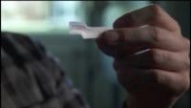
Opdracht seminar
Welke materialen kunnen jullie (wij) tentoonstellen op de seminar van 7 april
Mail bedrijven of benader je netwerk om daadwerkelijk aan voorbeeld materialen te komen.
Mocht er behoefte zijn aan les/theorie of bepaalde materialen, geef dit dan bij mij aan.
Dit kan een gebouw zijn waar natuurlijke producten zijn gebruikt, de algenkweek waar vorige les al mee is begonnen, schimmels etc etc.
Liefst materialen die tastbaar zijn! Filmpjes en brainstorm ideeën zijn leuke toevoegingen..

Slide 27
Materialen.
Materiaal | Informatie
Steen | Ciclo Brick
Zeep | Soop zeep
Hennep isolatie
Zeewier baksteen/isolatie
Stro
Mycelium
Informatie
Ijsblokjes | Zweden | Jimmy
Lamp PET | Pet naar pret
Dopper | C2C
Earthship |  | Bibi

Slide 28
Green deal en andere doelstellingen
Je bent instaat de 'Green deal' te koppelen aan de circulaire economie en je eigen mening hierover te vormen

Slide 29
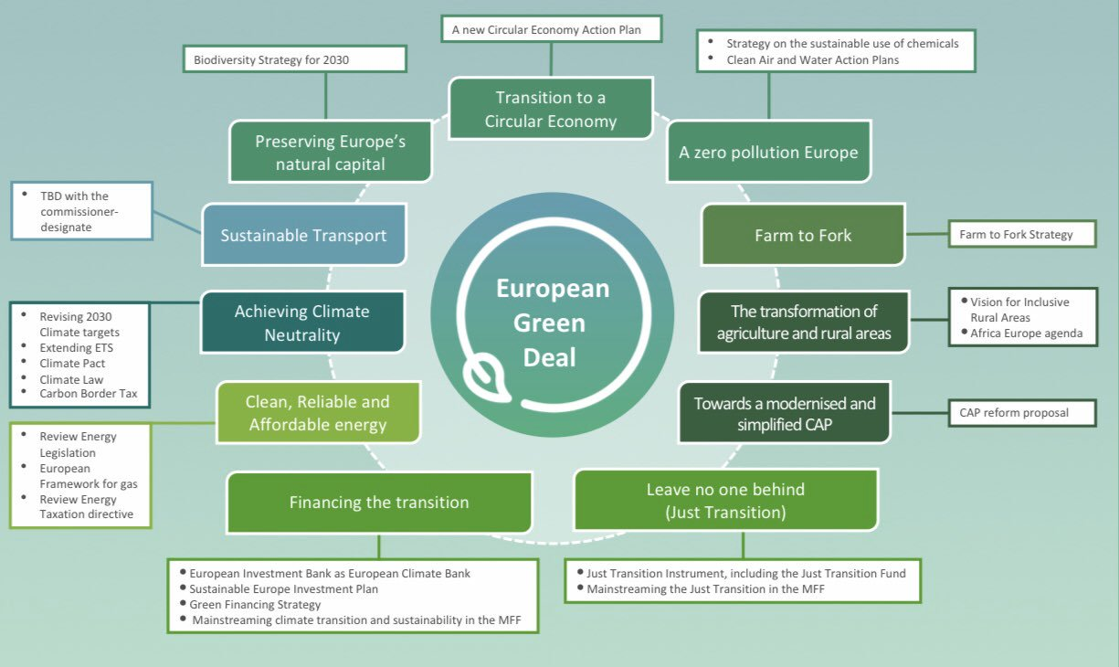

Slide 30


Masterclass Green Deal
ABN Amro:
Landbouw, bos en agri
Duurzame infra
Auto-industrie
Vervoer in de gebouwde omgeving
Scheepsvaart
Export
Brandstof
Energie-efficientie
Duurzame energie
Nieuwe CO2 doelen voor 2030

Slide 31









2122 SVT LA3 CE SDG
Leerdoel
Je kunt een verantwoordingsdocument schrijven.
Je kunt de sustainable development goals te koppelen aan de circulaire economie.
Je kunt de ‘Green deal’ koppelen aan de circulaire economie
Je kunt verantwoording afleggen over hoe in jouw visie, de sustainable development goals, de ‘Green deal’ en de circulaire economie worden gewaarborgd in de stad van de toekomst.
Samenwerken
Dit product maak je alleen.
Lever je product in via Teams
Je wordt een groepje feedback friends geplaatst
Geef feedback op de producten van anderen en ontvang feedback
Product
Een document met daarin:
De koppeling en toelichting van minimaal 2 sustainable development goals en haar subdoelen aan de circulaire economie.
De koppeling en toelichting van minimaal 2 onderdelen van de ‘Green Deal’ aan de circulaire economie
Een verantwoording met daarin maatregelen die jij gaat treffen om ervoor te zorgen dat jou stad van de toekomst voldoet aan de gekozen SDG en ‘Green Deal’
Bijeenkomsten & Tijd
Specialisatie lessen Circulaire economie
Deadline: 22-03-2022
Bronnen
Wikiwijs;
https://www.sdgnederland.nl
Stappen
Ga op zoek naar informatie over de Sustainable Development Goals en de onderliggende subdoelen.
Ga op zoek naar informatie over de ‘Green Deal’
Maak een selectie van minimaal 2 SDG’s en 2 onderdelen van de ‘Green deal’.
Werk per gekozen SDG en onderdeel van de ‘Green Deal’ indicator uit wat de koppeling is met Circulaire economie en neem daarin zowel de economische als planetaire kant mee.
Welke maatregelen ga jij treffen om de SDG en ‘Green deal’ te waarborgen in de stad van de toekomst en verantwoord dat.
Denk aan een bronvermelding.

